Slide 1
1% - это сотая часть числа. 1% = 0,01.
Презентация к уроку по учебному предмету «Математика» в 6 классе на тему:
Решение задач на проценты
Учителя математики МАОУ «СОШ №74 г. Ижевска»
Токметовой Ирины Вениаминовны
2015 год
Учитель математики - Токметова Ирина Вениаминовна

Slide 2
Цель урока
Предметные:
Уметь решать задачи, содержащие проценты.
Личностные:
уметь осуществлять самооценку на основе критерия успешности учебной деятельности.
Метапредметные:
Регулятивные – уметь определять и формулировать цель на уроке с помощью учителя; высказывать своё предположение.
Коммуникативные – уметь формулировать свои мысли; слушать и понимать речь других.
Познавательные – применять полученные умения и навыки вычисления процентов, уметь извлекать из математических текстов необходимую информацию (знаний о растениях, водоемах).
Учитель математики - Токметова Ирина Вениаминовна

Slide 3

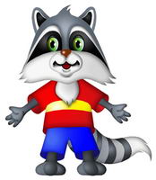
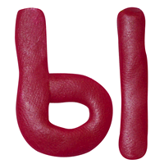
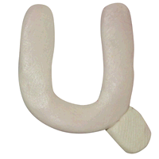
Разгадайте ребус
2 |  | 3
Учитель математики - Токметова Ирина Вениаминовна
Notes:
1 слайд урока

Slide 4
Выбери ответ по данной теме
Я умею
Я затрудняюсь
Я хочу научиться
А Находить процент от числа
Б Решать задачи на проценты
В Приводить проценты к дроби и наоборот
Г Находить число по его проценту
Учитель математики - Токметова Ирина Вениаминовна

Slide 5

Тема урока
Решение задач на проценты
1% - это сотая часть числа. 1% = 0,01.
Учитель математики - Токметова Ирина Вениаминовна

Slide 6
Повторение
Учитель математики - Токметова Ирина Вениаминовна
Notes:
Гиперссылка на задание с сайта http://learningapps.org/display?v=pevk5z1c нажатием мыши на прямоугольник

Slide 7
Рецепт здоровой пищи от кулинара
Определите массу каждого компонента в рецепте
Салат из одуванчиков | 200 г.
Листья салата |  | 50%
Зеленый лук |  | 30%
Петрушка |  | 12,5%
Растительное масло (по желанию можно добавить яйцо) |  | 7,5%
100 %
100
60
25
15
Учитель математики - Токметова Ирина Вениаминовна
Notes:
Изучение и применение полезных свойств растений уходит в глубокую древность. 17 век был временем усиленного сбора сведений о полезных растениях. О важности правильного питания уже 100 лет назад говорил мудрый врач Авиценна (Ибн Сина). Рецепт здоровой пищи от кулинара

Slide 8
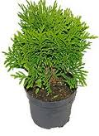
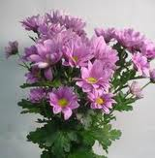
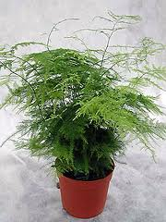
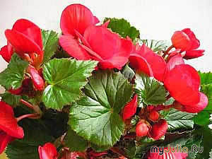
Задание от эколога.
Выберите любой цветок и выполните вычисления.
Вы узнаете, на сколько процентов снижается количество микробов в комнате от летучих фитонцидов комнатных растений.
Цветок | Какой % составляет количество микробов от фитонцидов | Ответ
Туя | 335 от 500 ?
Хризантема | 33 от 50 ?
Аспарагус | 1,9 от 5 ?
Бегония или герань | 0,86 от 2 ?
67%
66%
38%
43%
Учитель математики - Токметова Ирина Вениаминовна
Notes:
А что вы знаете о домашних растениях и цветах? Есть ли от них какая-то польза? …Конечно, растения и цветы не только создают уют и украшают наши квартиры, но и очищают воздух

Slide 9
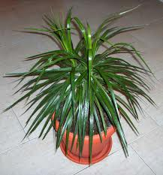
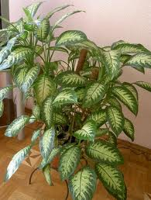
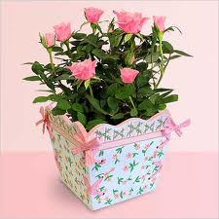
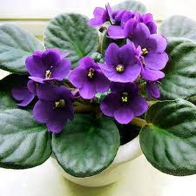
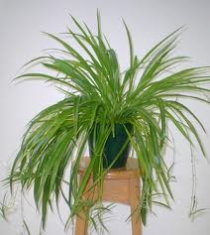
Задание от продавца - покупателю.
Праздничная распродажа
любителям комнатных цветов!
Цены снижены на 10%.
Найдите новую цену.
Драцена
180 р.
Диффенбахия
300 р.
Фиалка
42 р.
Роза
160 р.
Хлорофитум
92 р.
Учитель математики - Токметова Ирина Вениаминовна
Notes:
Внесите изменения в ценники: Какой бы вы выбрали цветок в ваш класс?
Цветок – гиперссылка на решение.

Slide 10
Диффенбахия
300 руб. - 100%
? руб. - 10 %
300 : 100 = 3(руб.) – 1%
3 ∙ 10 = 30(руб.) – скидка от первоначальной цены.
300 – 30 = 270(руб.)-новая цена диффенбахии.
Ответ: 270 руб.
Учитель математики - Токметова Ирина Вениаминовна
Notes:
Цветок – гиперссылка на слайд с заданием.

Slide 11
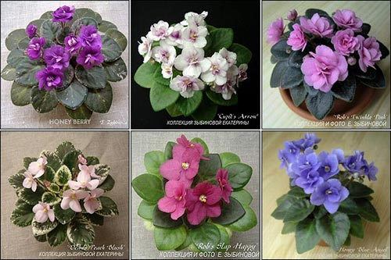
Фиалка
42 руб. - 100%
? руб. - 10 %
42 : 100 = 0,42(руб.) – 1%
0,42 ∙ 10 = 4,2(руб.) – скидка от первоначальной цены.
42 – 4,2 = 37,8(руб.) - новая цена фиалки.
Ответ: 37,8руб.
Учитель математики - Токметова Ирина Вениаминовна
Notes:
Цветок – гиперссылка на слайд с заданием.

Slide 12
Хлорофитум
92 руб. - 100% ? руб. - 10 %
92 : 100 = 0,92(руб.) – 1%
0,92 ∙ 10 = 9,2(руб.) – скидка от первоначальной цены.
92 – 9,2 = 82,8(руб.) - новая цена хлорофитума.
Ответ: 82,8 руб.
Учитель математики - Токметова Ирина Вениаминовна
Notes:
Цветок – гиперссылка на слайд с заданием.

Slide 13
Роза
160 руб. - 100% ? руб. - 10 %
160 : 100 = 1,6(руб.) – 1%
1,6 ∙ 10 = 16 (руб.) – скидка от первоначальной цены.
160 – 16 = 144(руб.)-новая цена розы.
Ответ: 144 руб.
Учитель математики - Токметова Ирина Вениаминовна
Notes:
Цветок – гиперссылка на слайд с заданием.

Slide 14
Драцена
180 руб. - 100% ? руб. - 10 %
180 : 100 = 1,8(руб.) – 1%
1,8 ∙ 10 = 18 (руб.) – скидка от первоначальной цены.
180 – 18 = 162(руб.)-новая цена драцены.
Ответ: 162 руб.
Учитель математики - Токметова Ирина Вениаминовна
Notes:
Цветок – гиперссылка на слайд с заданием.

Slide 15

Задание от учителя.
Вычислить: какой процент учащихся закончили четверть на“4” и “5”
1) В классе 28 учеников, 19 из них учатся на “4” и “5”.
Ответ округлить до десятых процента.
2) 12 учеников посещают спортивные секции,
16 учеников посещают различные кружки.
Какой процент учащихся посещают спортивные секции, кружки?
Notes:
Ответ к задаче: 67,9% учащихся закончили четверть на“4” и “5” , 42,9% учеников посещают спортивные секции, 57,1% учеников посещают различные кружки.

Slide 16

Задание от бухгалтера .
Ставка сотрудника – 13 500 рублей.
Доплата за совмещение обязанностей – 60 %
Доплата за командировку 10%
Какова заработная плата сотрудника?
Премия 45% от начисленной суммы.
Налоги 13% (вычесть).
Какую сумму получит сотрудник?
Notes:
Ответ к задаче: Заработная плата сотрудника 22 950 рублей. Премия 10 327,5 рублей. Общая сумма 33 277,5 рублей. Налог 4 326,08 рублей. Сумма, которую получит сотрудник 28 951,42 рубля.

Slide 17

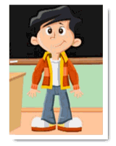
Физкультминутка
Вверх рука, вниз рука
Потянулись мы слегка
Быстро поменяли руки,
Нам сегодня не до скуки.
Крутим-вертим головой.
Разминаем шею….стой.
А теперь встряхнулись лихо
И на стул садимся тихо.
Учитель математики - Токметова Ирина Вениаминовна

Slide 18
Самостоятельная работа
Вариант 1.
Найти 40% от числа 25 (1б)
Найти число, если 20% его составляют 33 (1б)
Сколько процентов составляет 20 рублей от 40 рублей (1б).
На сколько процентов 30 рублей больше, чем 20? (1б)
Увеличить число 60 на 33 % (2б)
Вариант 2.
Число в больше числа а на 33 %. На сколько процентов а меньше в? (2б)
Цена товара сначала снизилась на 20%, затем повысилась на 50%. Как изменилась цена? (2б)
Влажность свежего винограда, массой 8 кг составляет 99%, а в сушёном виде -50%. Какова масса винограда в сушеном виде? (2б)

Slide 19
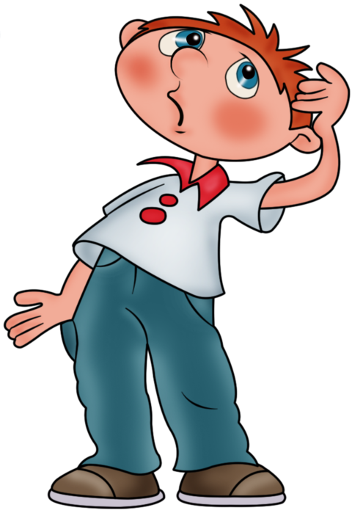
Сегодня на уроке я узнал…
Сегодня на уроке я был удивлен…
Сегодня на уроке я открыл для себя…
Сегодня на уроке я пришел к выводу…
Сегодня на уроке я не понял…
Учитель математики - Токметова Ирина Вениаминовна

Slide 20
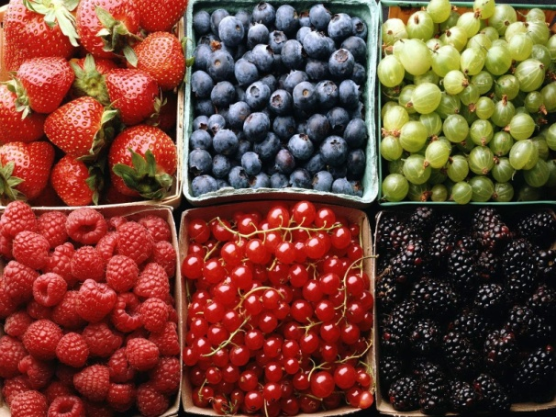
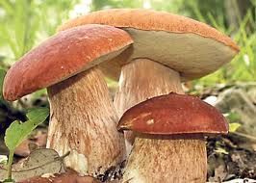

Домашнее задание
Решите задачи
1. На складе было 100 кг ягод. Анализ показал, что в ягодах 99% воды. Через некоторое время часть воды испарилась, и её процентное содержание в ягодах упало до 98 %. Сколько теперь весят ягоды?
2. Свежий гриб содержит 90% воды, а сушеный 15%. Сколько сушеных грибов получится из 17 кг свежих? Сколько надо взять свежих грибов, чтобы получить 3,4 кг сушеных?
Решая задачи, в которых речь идёт о свежих и сухих фруктах и т. п., как правило, следует найти массу сухого вещества, которая остается неизменной.
Учитель математики - Токметова Ирина Вениаминовна

Slide 21
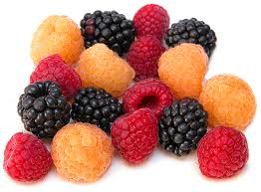

На складе было 100 кг ягод. Анализ показал, что в ягодах 99% воды. Через некоторое время часть воды испарилась, и её процентное содержание в ягодах упало до 98 %. Сколько теперь весят ягоды?
Решение:
1) Найдем массу сухого вещества в ягодах.
100% - 99% = 1% -процентное содержание
сухого вещества в ягодах;
100: 100 = 1(кг) – масса сухого вещества.
2) 100% - 98% = 2% – процентное содержание сухого вещества в ягодах после испарения части воды;
3) Найдем новую массу ягод. Т.к. 2% равны 1 кг, имеем
1 : 2 ∙ 100= 50(кг)
Ответ: 50 кг
Учитель математики - Токметова Ирина Вениаминовна

Slide 22
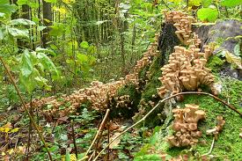
Решение:
1) 100% - 90% =10% – процентное содержание сухого вещества в свежих грибах;
17 : 10 = 1,7(кг) – масса сухого вещества
100% -15% = 85% – процентное содержание сухого вещества в сушеных грибах;
Т.к. 85% равны 1,7 кг, имеем
=2(кг) – сушеных грибов
2) Найдем массу сухого вещества в 3,4 кг сушеных.
(кг)
Т.к 2,89 кг равны 10%, имеем
(кг)- свежих грибов надо взять
Ответ: 2 кг, 28,9 кг
Учитель математики - Токметова Ирина Вениаминовна

Slide 23
Использованные источники и литература
Дидактические материалы по математике.
А.С.Чесноков, К.И. Нешков, М.: Просвещение, 2003
А.Г. Мерзляк. В.Б. Полонский и др., М.: Илекса. 1998
Интернет- ресурсы
https://www.google.ru/search?q=%D0%BA%D0%B0%D1%80%D1%82%D0%B8%D0%BD%D0%BA%D0%B8+%D0%BA%D0%BE%D0%BC%D0%BD%D0%B0%D1%82%D0%BD%D1%8B%D0%B5+%D1%86%D0%B2%D0%B5%D1%82%D1%8B&newwindow=1&biw=1366&bih=643&site=webhp&tbm=isch&imgil=cJ75T5M8Y1Z4uM%253A%253B4uukUue97SFNJM%253Bhttp%25253A%25252F%25252Fflormarket.by%25252Fcatalog%25252Fkomnatnye-cvety-v-gorshkax&source=iu&pf=m&fir=cJ75T5M8Y1Z4uM%253A%252C4uukUue97SFNJM%252C_&usg=__tiSspJ1pwyd0ZVdOlJDw7KfWlL4%3D&ved=0CDUQyjc&ei=15oZVf-UG87cPerbgMgF#imgdii=_&imgrc=YSnKArI_XAdEEM%253A%3BPR2pX1vxV0CZ8M%3Bhttp%253A%252F%252Fcvitka.com%252FSaintpaulia_ionantha04.jpg%3Bhttp%253A%252F%252Fwww.liveinternet.ru%252Fusers%252Fswetad%252Frubric%252F3499196%252F%3B800%3B596
http://videouroki.net/look/superfizmin/righttd/index.html
Учитель математики - Токметова Ирина Вениаминовна

